Slide 1
Mi misión

Slide 2
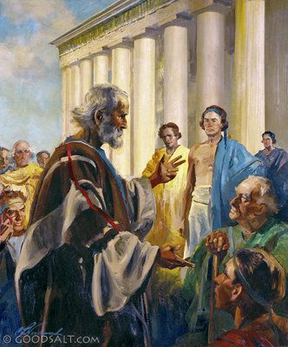
Para Memorizar
“El Dios que hizo el mundo y todo lo que hay en él, que es Señor del cielo y de la tierra, no habita en templos hechos por manos humanas”
(Hech. 17:24).

Slide 3
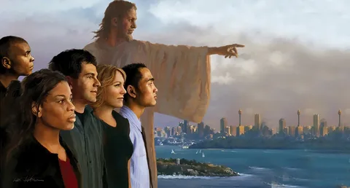
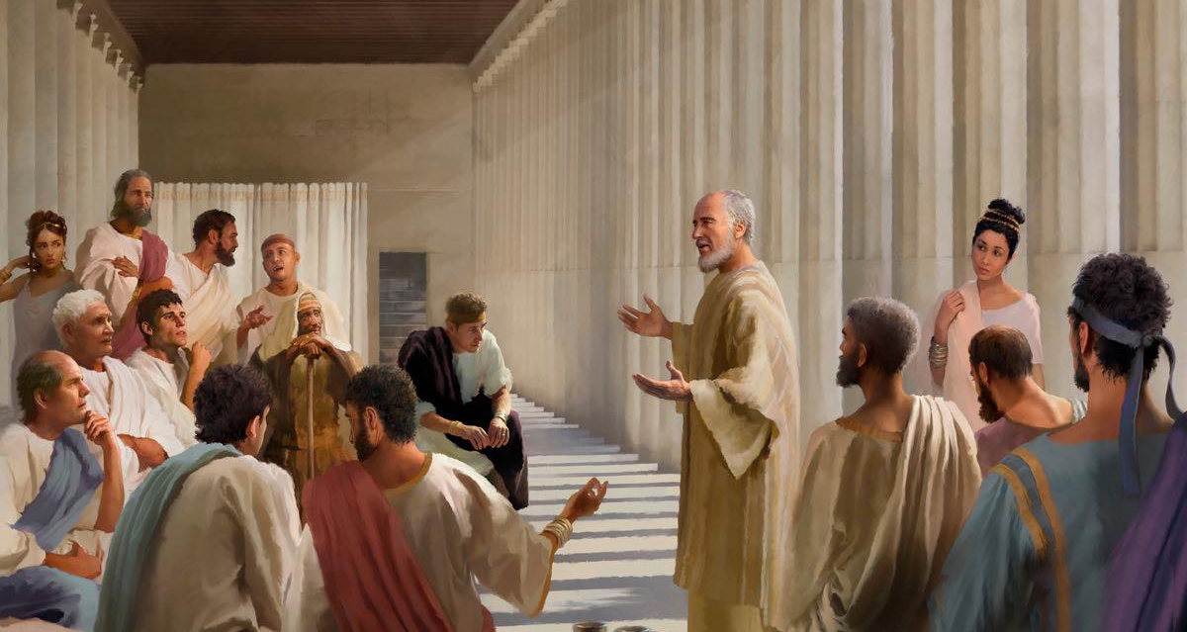
Enfoque del Estudio
Para el estudio de esta semana leamos los siguientes textos nos darán el enfoque del estudio: Hechos 17; 1 Corintios 2:2; Romanos 1:18-25.
En su discurso de despedida antes de ascender al Cielo, Jesús les encomendó a sus discípulos que fueran sus testigos entre los pueblos de todas las naciones del mundo (Mat. 28:19). “Naciones”, en Mateo 28:19, no se refiere a Estados nacionales, sino a “grupos de personas”.
Un grupo de personas se refiere a un grupo de individuos que comparten historia, idioma, creencias e identidad. No hay sociedad humana en la Tierra donde no se deba presentar el evangelio de Jesús y donde no se deban hacer discípulos para él. El 95 % de los grupos menos alcanzados por el evangelio se encuentran en la Ventana 10/40, una zona poblada principalmente por tribus, hindúes, musulmanes, budistas y no religiosos.
En el estudio de esta semana trataremos tres principios del ministerio de Pablo para poder evangelizar a los incrédulos atenienses: 1) Pablo se hizo de amigos; 2) Pablo estudio su cultura y vida religiosa; y 3) Pablo busco puntos en común

Slide 4
Sábado
Introducción a la Lección
E
l estudio de esta semana trata de la testificación a personas que tienen poco y nada en común con los cristianos en cuanto a creencias y valores religiosos. Personas de orígenes étnicos diversos y compromisos religiosos muy distintos viven y comparten la vida pública. A causa de su cosmovisión única, estas personas tienen necesidades y aspiraciones espirituales diferentes.
Es en este mundo multirreligioso donde estamos llamados a compartir nuestra fe y hacer discípulos de Cristo. A primera vista, esta tarea es abrumadora. Requiere aventurarnos fuera de nuestra zona de confort religioso, con sus jergas y sus códigos; revaluar nuestras actitudes (estereotipos y prejuicios) hacia personas con perspectivas distintas de las nuestras; y aprender nuevos enfoques evangelizadores. Por si esto fuera poco, muchos no cristianos no ven con buenos ojos el cristianismo. Afortunadamente, en la Biblia tenemos antecedentes de esfuerzos misioneros para llegar a esas personas.
“[A] menos que los miembros de la iglesia de Dios hoy tengan una relación viva con la fuente de todo crecimiento espiritual, no estarán listos para el tiempo de la siega. A menos que mantengan sus lámparas aparejadas y ardiendo, no recibirán la gracia adicional en tiempo de necesidad especial.” (Los hechos de los apóstoles, p. 45).

Slide 5
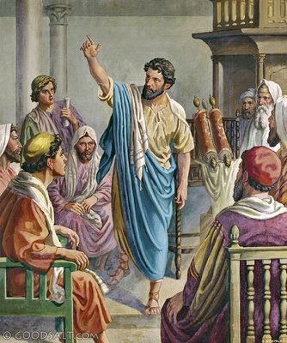
Domingo
UN HEBREO EN ATENAS
“Y los que se habían encargado de conducir a Pablo le llevaron a Atenas; y habiendo recibido orden para Silas y Timoteo, de que viniesen a él lo más pronto que pudiesen, salieron.” (Hechos 17: 5)
Lee Hechos 17:1 al 16. ¿Cómo terminó Pablo en Atenas y cómo respondió a lo que encontró allí?
R. Debido a la persecución que sufrieron en Tesaloníca y Berea. Encontró una ciudad “llena de ídoslos” para lo cual implemento v estrategias para abordar el problema de idolatría.
Atenas es un centro de conocimiento, si vemos de ahí han salido mucho filósofos y pensadores griegos, que han influenciado al mundo tanto la filosofía cristiana como la filosofía atea. Pablo acostumbraba a entrar en contacto con los judíos para presentarles a Jesús a partir de lo que ellos ya sabían del Mesías (Hch. 17:1-2, 10). En Atenas, se encontró con un desafío: cómo alcanzar a personas que no sabían nada acerca del Dios verdadero. Personas estudiosas, de pensamiento filosófico, y acostumbradas a adorar a cientos de dioses. Se necesitaban estrategias radicalmente distintas. Inspirado por el Espíritu Santo, Pablo decidió alcanzar a los paganos usando sus propios métodos.
“Cuando Pablo vio la hermosura y grandeza que lo rodeaban, y la ciudad enteramente entregada a la idolatría, su espíritu se llenó de celo por Dios, a quien veía deshonrado por todas partes; y su corazón se llenó de compasión por la gente de Atenas, que, no obstante, su cultura intelectual, no conocía al Dios verdadero” (Los hechos de los apóstoles, p. 190).
Reflexionemos: ¿Qué tipo de ídolos adora la gente en tu sociedad y cómo puedes abrirles los ojos para que vean lo inútil que es todo eso?

Slide 6
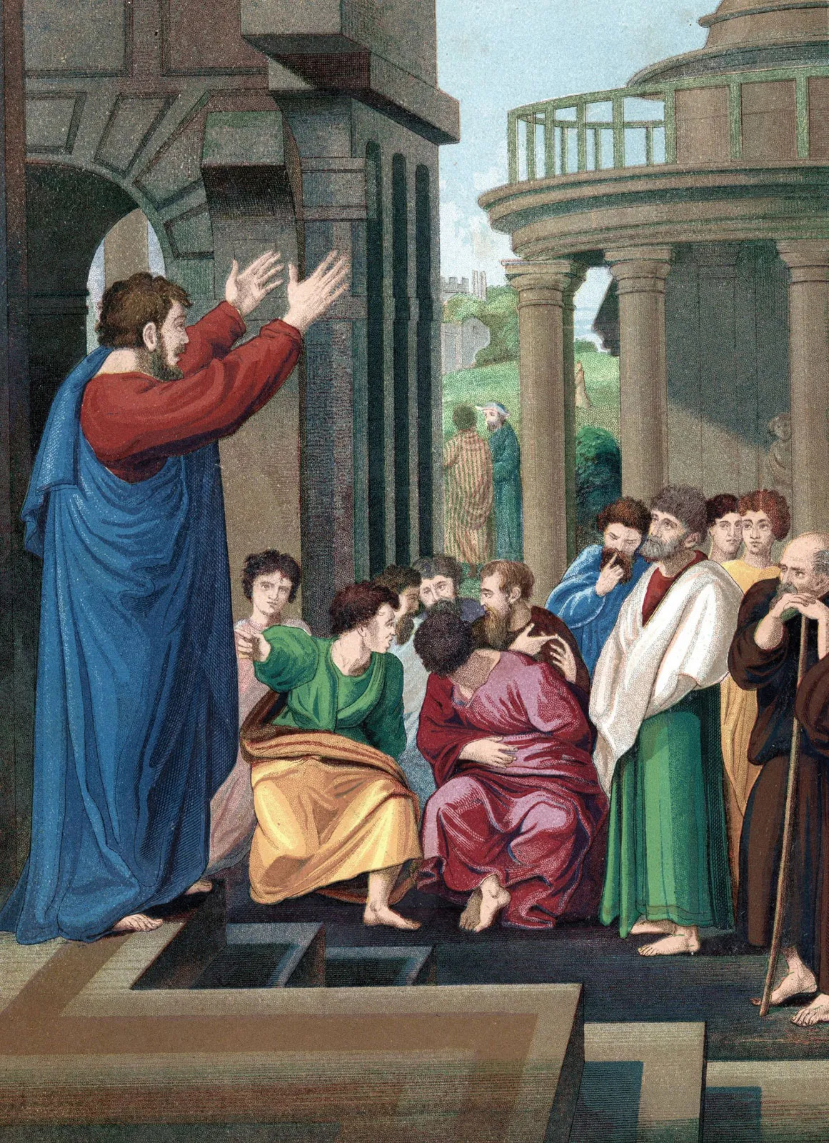
Lunes
PABLO EN EL AREÓPAGO
“Porque en él vivimos, y nos movemos, y somos; como algunos de vuestros propios poetas también han dicho: Porque linaje suyo somos.” (2 Reyes 5:1)
Lee Hechos 17:18 al 21. ¿Cómo reaccionaron los paganos de la plaza ante las palabras y las preguntas de Pablo?
R. Quedaron impresionados con lo que el les predicaba, por eso lo llevaron al Areópago donde se derimían asuntos legales y religiosos.
Pablo predicaba el evangelio, donde se encontrará, ya que Dios lo había comisionado para esta misión. Después de algún tiempo de predicación en la plaza, los atenienses quedaron extrañados por las ideas que Pablo presentaba. Lo que él decía de Dios no tenía nada que ver con la forma en que actuaban sus caprichosos y vanidosos dioses. Acostumbrados a debatir pensamientos filosóficos, veían la coherencia de sus razonamientos. Pablo se había familiarizado con el pensamiento y la cultura griegas. Había leído a los autores clásicos y recorrido las calles de Atenas observando atentamente todo lo que veía, y conociendo la forma de pensar y actuar de sus habitantes. El Espíritu Santo le estaba preparando para una nueva forma de predicar a personas que no estaban acostumbradas a escuchar acerca del único Dios verdadero.
“¿Esperamos morar con Cristo en el mundo eterno? Entonces debemos morar con él aquí para que pueda ayudarnos cada vez que se presenten pruebas y tentaciones y nos prepare para su venida en las nubes del cielo… No podemos mantener a Cristo tan apartado de, nuestra vida como lo hacemos, y sin embargo ser idóneos para su compañerismo en el cielo. Él es el todo en el cielo, y debe ser nuestro todo en la tierra” (That I May Know Him, p. 119; parcialmente en A fin de conocerle, p. 120).
Reflexionemos: ¿Qué lección podemos encontrar aquí acerca de que Cristo debe ocupar un lugar central en nuestro mensaje, sin importar a quiénes les estemos predicando?

Slide 7
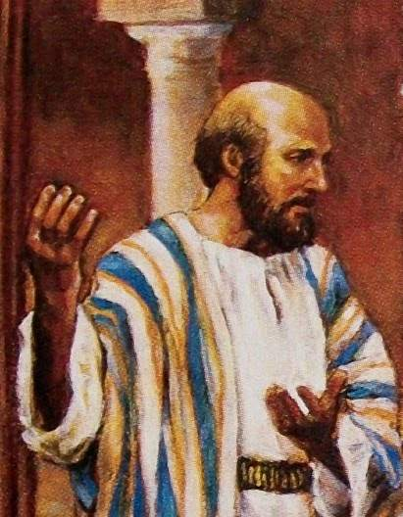
Martes
PABLO Y EL DIOS DESCONOCIDO
“porque pasando y mirando vuestros santuarios, hallé también un altar en el cual estaba esta inscripción: AL DIOS NO CONOCIDO. Al que vosotros adoráis, pues, sin conocerle, es a quien yo os anuncio..” (Hechos 17:23)
Lee Hechos 17:22 y 23. ¿Qué estaba haciendo Pablo aquí en su intento de alcanzar a estas personas con el evangelio?
R. Pablo estaba elogiando a los paganos, a pesar de que su religión era errónea en todos los sentidos, sin embargo, elogia su devoción a ella”.
Pablo utiliza lo que su auditorio conoce, para hablarle del “Señor del cielo y de la Tierra”, que lo creó todo. Esta afirmación positiva sobre su auditorio podría haber tenido por objeto despertar su interés por el resto de su discurso. Aunque le inquietaba profundamente la multiplicidad de sus ídolos, Pablo se mostró cauto en su comportamiento. Cualquier muestra de ira y acusaciones contra estas personas que no tenían conocimiento de la revelación especial de Dios lo habría privado de una preciosa oportunidad de presentarles el evangelio.
“Dios busca frutos en su iglesia: frutos que respondan a las lecciones de Cristo, que sean dignos de la verdad que profesamos creer y que revelen la sabiduría y la misericordia de Cristo. El Señor pide un ministerio convertido, un ministerio que vaya al encuentro de las personas allí donde están, que esté de acuerdo con ellas siempre que pueda, pero que no niegue la verdad. No debemos encerrarnos entre cuatro paredes, para que nuestra luz no pueda llegar a los demás. Hay un terreno común donde podemos encontrarnos con los que no son de nuestra fe, donde podemos estar de acuerdo en los principios y en lo que respecta a la lección de Cristo. Pocos se volverán combativos a causa de estos principios santos” (Manuscript Releases, t. 6, p. 104, 1898).
Reflexionemos: ¿Qué puentes y puntos de contacto se te ocurren que abrirían oportunidades para una conversación más profunda con otras personas con las que entras en contacto?

Slide 8
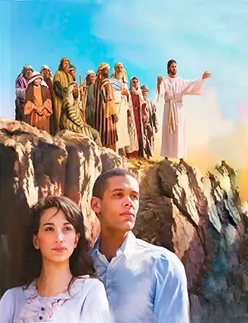
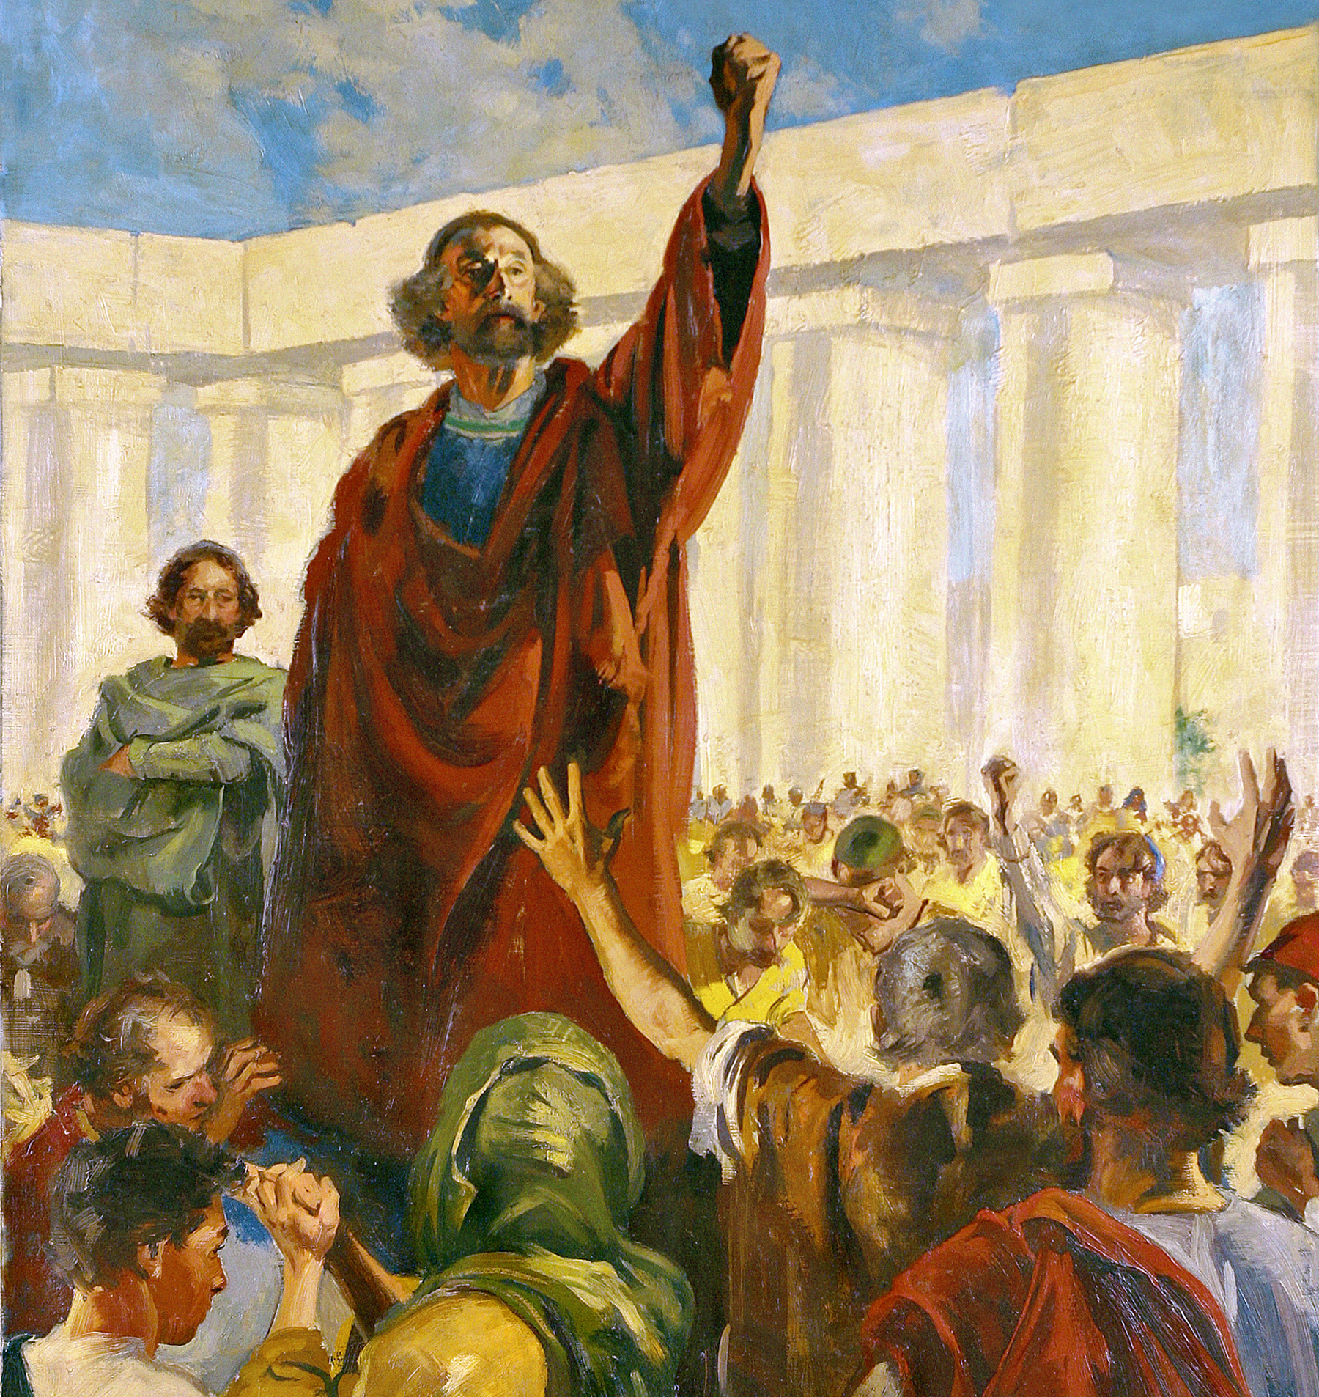
Miércoles
CÓMO PRESENTAR A UN NUEVO DIOS
“El Espíritu del Señor está sobre mí, por cuanto me ungió para dar buenas nuevas a los pobres, me envió a sanar a los quebrantados de corazón, a pregonar a los cautivos libertad, a los ciegos vista, a dar libertad a los oprimidos” (Luc. 4:18).
Lee Hechos 17:24 al 27. ¿Qué método adoptó Pablo aquí en un intento de llegar a estas personas?
R. Primero elogio su espiritualidad, les mostro que tenía conocimiento sobre sus creencias, pero sin mostrarse que era un experto, respetándolos aprovecho los puntos en común, no se burló de su ignorancia.
Predicar a personas de creencias radicalmente distintas a las nuestras es un reto que debemos enfrentar con el máximo tacto. Con todo respeto, debemos buscar los puntos en los que nuestros interlocutores pueden ser elogiados e incluso admirados; y aquellos que son comunes con nuestra forma de pensar o actuar. Debemos hablar a los demás de lo que ellos conocen, no de lo que solo nosotros conocemos. La Creación es el punto común que Pablo usó. Presento al Dios Creador, e incluso usó referencias a los poetas griegos para reforzar su pensamiento.
“El amor de Cristo es una cadena áurea que une con el Dios infinito a los seres humanos limitados que creen en Jesucristo. El amor que el Señor tiene por sus hijos supera al entendimiento. Ninguna ciencia puede definirlo o explicarlo. Ninguna sabiduría humana puede sondearlo. Mientras más sintamos la influencia de este amor, más mansos y humildes seremos (Mente, carácter y personalidad, t. 2, p. 833).
Reflexionemos: “¿Qué aprovecha el hombre si gana el mundo entero y pierde su vida? ¿Qué puede dar el hombre a cambio de su vida?” (Mat. 16:26). ¿Qué deberían decirnos estas palabras a todos?

Slide 9
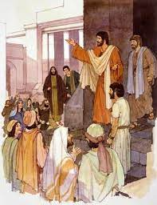
Jueves
CRUZAR LA LINEA
“por cuanto ha establecido un día en el cual juzgará al mundo con justicia, por aquel varón a quien designó, dando fe a todos con haberle levantado de los muertos” (Hechos 17:31)
Lee Hechos 17:24 al 34. ¿Cómo continúa Pablo su testimonio?
R. Pablo cita a algunos de los autores atenienses, utilizando algunos escritos cercanos a la verdad bíblica. Llevándolos un paso más adelante, para la presentación del Cristo creador del cielo y la tierra.
Tarde o temprano, llega el momento de pasar del terreno común a las nuevas enseñanzas. Después de todo, no conseguimos nada hablando siempre de los puntos en común. El Espíritu Santo nos mostrará el momento y la forma en la que debemos presentar abiertamente a Jesús. Llegado el momento, unos se burlaron, otros prefirieron seguir hablando en otro momento. Unos pocos fueron convencidos inmediatamente (Hch. 17:34). Todos escucharon los mismo, pero no todos reaccionaron de igual manera. Nuestra responsabilidad consiste en presentar a Jesús de la manera más conveniente. El resultado dependerá del corazón de cada oyente.
“[C]ada hombre está libre para elegir el poder que quiera ver dominar sobre él. Nadie ha caído tan bajo, nadie es tan vil que no pueda hallar liberación en Cristo. El endemoniado, en vez de oraciones, solo podía pronunciar las palabras de Satanás; sin embargo, la muda súplica de su corazón fue oída. Ningún clamor de un alma en necesidad, aunque no llegue a expresarse en palabras, quedará sin ser oído.” (El ministerio de curación, p. 62).
Desafio: En oración, pide a Dios que te guíe específicamente para saber cuál es la mejor manera de testificar a alguien que conoces.Desafío avanzado: Explora las redes sociales como un posible “Areópago”, para que presentes el evangelio a los no creyentes con la claridad y la discreción de Pablo.

Slide 10
PARA ESTUDIAR Y MEDITAR
Todos los seres humanos se ven influidos, y limitados, por las presuposiciones de sus culturas y sus cosmovisiones. Este importante hecho debe tenerse en cuenta a la hora de presentar el evangelio. El ministerio de Pablo nos ofrece un buen ejemplo de acercamiento a los no cristianos.
Debemos actuar con moderación y respeto en nuestra actitud hacia los no cristianos. Podemos obtener percepciones significativas sobre los no cristianos estudiando sus sistemas de creencias y hablando con ellos con el fin de encontrar temas en común que podamos utilizar como puntos de contacto para presentar el evangelio. También debemos centrarnos en las necesidades y las aspiraciones de nuestro público, y mostrarles cómo Cristo les da respuesta.
En el estudio de esta semana tratamos tres principios del ministerio de Pablo para poder evangelizar a los incrédulos atenienses: 1) Pablo se hizo de amigos; 2) Pablo estudio su cultura y vida religiosa; y 3) Pablo busco puntos en común

